Slide 1
早自修 7:50~8:05 安靜晨讀 兒童朝會
Notes:
注意：若要變更此投影片上的影像，請選取該影像並將它刪除。然後按一下預留位置中的 [圖片] 圖示
以插入您自己的影像。

Slide 2
週二課表
閱社(健康操)數國
打菜/量體溫、用餐
12:15潔牙、午睡
英資體

Slide 3
下課５分鐘～ 記得喝水 上廁所 室外走走 望遠凝視
缺交作業 請靜思反省 加強學習
Notes:
注意：若要變更此投影片上的影像，請選取該影像並將它刪除。然後按一下預留位置中的 [圖片] 圖示
以插入您自己的影像。

Slide 4
第一節 閱讀課
共讀書導讀-閣樓裡的秘密
作者簡介：松谷美代子（1926~2015）
外公的遺言猶如一團迷霧，這團迷霧彷彿藏著巨大不可告人的祕密，於是繪理子找來表姊裕子，一起揭開這個謎底。當裕子來到花姬山莊後，像雪地精靈般的幽靈女孩與半夜往閣樓的紛亂腳步聲，讓在閣樓間發現的德語文件更添上一層神祕的未知感。之後，文件居然被竊，受裕子求援的哥哥直樹趕來山莊，終於讓與外公一同在中國東北哈爾濱經歷戰爭的忠男伯伯，說出了歷史的真相。。
安靜閱讀，請從P114開始看

Slide 6
下課10分鐘～ 請大家準備社會簿本 小老師請帶隊到社會教室上課
◎社會課下課後，請到社會教室走廊做健康操

Slide 7
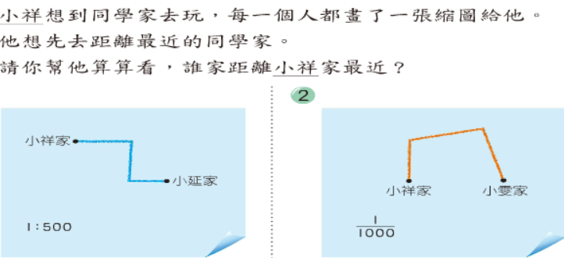
第三節 數學課
數課140
數重62
來練功吧!

Slide 8
下課10分鐘～ 記得喝水 上廁所 室外走走 望遠凝視
Notes:
注意：若要變更此投影片上的影像，請選取該影像並將它刪除。然後按一下預留位置中的 [圖片] 圖示
以插入您自己的影像。

Slide 9
第四節 國語課
國習10+11詞句(生字簿)【明天考】
第11課短文模擬考 (考試時間：10分鐘)
符合主題：20分(文不對題 扣20分)
50字以上：20分(未達50字 扣10分 )
2 個語詞：20分(只用1個 扣10分 / 沒使用 扣20分 )
1 個句型：20分(沒使用 扣20分 )
全文通順 ：10分
用字正確 ：10分(錯1個字 扣1分 / 漏寫1個字 扣1分 )

Slide 10
主題：我的目標
語詞選用至少2個
意味深長
輕重緩急
明智之舉
犧牲奉獻
闡述說明
步伐蹣跚
輕舉妄動
貪多嚼不爛
句型選用至少1個
如果…那…
不只…也…
要…就必須…
符合主題 ：20分(文不對題 扣20分)
50字以上 ：20分(未達50字 扣10分)
2 個語詞：20分(只用1個 扣10分/沒使用 扣20分 )
1 個句型：20分(沒使用 扣20分)
全文通順 ：10分(語句不通 扣10分)
用字正確 ：10分(錯1個字 扣1分 /漏寫1個字 扣1分 )

Slide 11
午餐時間
１２：１５潔牙
１２：２５午睡
★整理抽屜書包
Notes:
注意：若要變更此投影片上的影像，請選取該影像並將它刪除。然後按一下預留位置中的 [圖片] 圖示
以插入您自己的影像。

Slide 12
午休整潔活動 廁所和教室各1人 掃地＋拖地
感謝 采瑜 協助整理教室整潔
Notes:
注意：若要變更此投影片上的影像，請選取該影像並將它刪除。然後按一下預留位置中的 [圖片] 圖示
以插入您自己的影像。

Slide 13
下課５分鐘～ 準備 英語三本一盒 小老師請帶隊到英文教室
◎電器長 請開電燈◎

Slide 14
第七節 資訊課
第八節 體育課
桌子對正、椅子抬起來
檢查書包、餐袋、雨具…記得帶走

Slide 15
天雨帶雨具 天冷帶外套
Notes:
注意：若要變更此投影片上的影像，請選取該影像並將它刪除。然後按一下預留位置中的 [圖片] 圖示
以插入您自己的影像。

Slide 16
學習吧-我們這一班-桃園天氣預報 隨時留意天氣變化，請保重身體!

